Slide 1
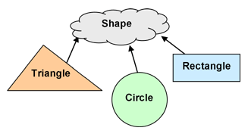
Длины сторон (a, b)
Длины сторон (a, b, c)
Радиус (r)
public abstract class Shape {
private Color color;
Shape(Color clr){ color = clr; }
public Color getColor() { return color; }
Узнать цвет
Вычислить периметр
Вычислить площадь
public abstract double calculatePerimetr();
public abstract double calculateArea();
}

Slide 2
Абстрактные классы призваны предоставлять базовый функционал для классов-наследников. А производные классы уже реализуют этот функционал.
Класс является абстрактным, если содержит хотя бы один абстрактный метод.
Нельзя создать объект абстрактного класса (но можно создавать ссылки, а они будут указывать на наследников - можно будет выполнять функции).
Shape object;
Triangle triangle = new Triangle();
Circle circle = new Circle();
Rectangle rectangle = new Rectangle();
object = triangle; // object = circle; object = rectangle;
System.out.println(object.calculateArea());
Производный класс обязан переопределить все абстрактные методы, которые имеются в базовом абстрактном классе. Или этот класс можно также сделать абстрактным, а реализовывать абстрактные методы будут уже его наследники.
*Защита*

Slide 3
